Slide 1

ОСНОВНАЯ ОБРАЗОВАТЕЛЬНАЯ ПРОГРАММА
МУНИЦИПАЛЬНОГО БЮДЖЕТНОГО УЧРЕЖДЕНИЯ «Детский сад «Солнышко села Нармонка» Тетюшского муниципального района Республики Татарстан
ПРЕЗЕНТАЦИЯ ДЛЯ РОДИТЕЛЕЙ
(законных представителей)

Slide 2

Образовательная программа разработана на основе Федерального государственного образовательного стандарта дошкольного образования (ФГОС ДО) и с учётом программы дошкольного образования «От рождения до школы» под редакцией Н.Е.Вераксы, Т.С.Комаровой, М.А.Васильевой. Региональной образовательной программой дошкольного образования и другими нормативными документами.

Slide 3
Цель образовательной программы:
Создание благоприятных условий для полноценного проживания ребенком дошкольного детства, формирование основ базовой культуры личности, всестороннее развитие психических и физических качеств в соответствии с возрастными и индивидуальными особенностями, подготовка к жизни в современном обществе, формирование предпосылок к учебной деятельности, обеспечение безопасности жизнедеятельности дошкольника. обучение татарскому языку как государственному, формирова­ние у детей основ нравственности на лучших образцах националь­ной культуры, народных традициях и обычаях.
Особое внимание в Программе уделяется развитию личности ребенка, сохранению и укреплению здоровья детей, а также воспитанию у дошкольников таких качеств, как патриотизм; активная жизненная позиция; творческий подход в решении различных жизненных ситуаций; уважение к традиционным ценностям.
Эти цели реализуются в процессе разнообразных видов детской деятельности: игровой, коммуникативной, трудовой, познавательно-исследовательской, продуктивной, музыкально-художественной, чтения

Slide 4
Задачи программы:
      Задачи реализации Программы:
      1) охрана и укрепление физического и психического здоровья детей, в том числе их эмоционального благополучия;
      2) обеспечение равных возможностей для полноценного развития каждого ребенка в период дошкольного детства независимо от места жительства, пола, нации, языка, социального статуса, психофизиологических и других особенностей (в том числе ограниченных возможностей здоровья);
      3) обеспечение преемственности целей, задач и содержания образования, реализуемых в рамках образовательных программ различных уровней (далее - преемственность основных образовательных программ дошкольного и начального общего образования);
      4) создание благоприятных условий развития детей в соответствии с их возрастными и индивидуальными особенностями и склонностями, развитие способностей и творческого потенциала каждого ребенка как субъекта отношений с самим собой, другими детьми, взрослыми и миром;
      5) объединение обучения и воспитания в целостный образовательный процесс на основе духовно-нравственных и социокультурных ценностей и принятых в обществе правил и норм поведения в интересах человека, семьи, общества;
      6) формирование общей культуры личности детей, в том числе ценностей здорового образа жизни, развития их социальных, нравственных, эстетических, интеллектуальных, физических качеств, инициативности, самостоятельности и ответственности ребенка, формирование предпосылок учебной деятельности;
      7) обеспечение вариативности и разнообразия содержания Программы;
      8) формирование социокультурной среды, соответствующей возрастным, индивидуальным, психологическим и физиологическим особенностям детей;
      9) обеспечение психолого-педагогической поддержки семьи и повышение компетентности родителей (законных представителей) в вопросах развития и образования, охраны и укрепления здоровья детей.
      10) формирование общей культуры и обогащение детского развития посредством приобщения к истокам национальной культуры, краеведения Республики Татарстан
      11) приобщение к истокам национальной культуры народов, насе¬ляющих Республику Татарстан, ознакомление с историей, географией Республики Татар¬стан, расширение знаний детей о своем родном крае (о малой родине);
      12) создание благоприятных условий для воспитания толе¬рантной личности — привития любви и уважения к людям других национальностей, к их культурным ценностям;
      13) формирование первоначальных умений и навыков практического владения татарским языком в устной форме, формирование мотивацию ребенка к обучению.

Slide 5

В соответствии с требованиями ФГОС ДО программа состоит из двух частей:
Обязательная часть ( объем не менее 60% от её общего объёма)
Обязательная часть ( объем не менее 60% от её общего объёма)
Вариативная часть (часть, формируемая участниками образовательных отношений) – не более 40%

Slide 6
Образовательная программа ДОО включает три основных раздела:
ЦЕЛЕВОЙ
СОДЕРЖАТЕЛЬНЫЙ
ОРГАНИЗАЦИОННЫЙ
Notes:
Content Layouts

Slide 7
Содержание целевого раздела:
Целевой раздел включает в себя: пояснительную записку, цели и задачи программы, принципы и подходы к её формированию, характеристики особенностей развития детей, а также планируемые результаты освоения программы. Результаты освоения образовательной программы представлены в виде целевых ориентиров дошкольного образования, которые представляют собой социально-нормативные возрастные характеристики возможных достижений ребёнка на этапе завершения уровня дошкольного образования.

Slide 8

Целевые ориентиры образования в раннем возрасте:
- ребенок интересуется окружающими предметами и активно действует с ними; эмоционально вовлечен в действия с игрушками и другими предметами, стремится проявлять настойчивость в достижении результата своих действий;
- использует специфические, культурно фиксированные предметные действия, знает назначение бытовых предметов (ложки, расчёски, карандаша и пр.) и умеет пользоваться ими. Владеет простейшими навыками самообслуживания; стремится проявлять самостоятельность в бытовом и игровом поведении;
- владеет активной речью, включённой в общение; может обращаться с вопросами и просьбами, понимает речь взрослых; знает названия окружающих предметов и игрушек;
- стремится к общению со взрослыми и активно подражает им в движениях и действиях; появляются игры, в которых ребенок воспроизводит действия взрослого;
- проявляет интерес к сверстникам; наблюдает за их действиями и подражает им;
- проявляет интерес к стихам, песням и сказкам, рассматриванию картинки, стремится двигаться под музыку; эмоционально откликается на различные произведения культуры и искусства;
- у ребёнка развита крупная моторика, он стремится осваивать различные виды движения (бег, лазанье, перешагивание и пр.).

Slide 9
Целевые ориентиры на этапе завершения дошкольного образования:
- ребенок обладает развитым воображением, которое реализуется в разных видах деятельности, и прежде всего в игре; ребенок владеет разными формами и видами игры, различает условную и реальную ситуации, умеет подчиняться разным правилам и социальным нормам;
- ребенок достаточно хорошо владеет устной речью, может выражать свои мысли и желания, может использовать речь для выражения своих мыслей, чувств и желаний, построения речевого высказывания в ситуации общения, может выделять звуки в словах, у ребенка складываются предпосылки грамотности;
- у ребенка развита крупная и мелкая моторика; он подвижен, вынослив, владеет основными движениями, может контролировать свои движения и управлять ими;
- ребенок способен к волевым усилиям, может следовать социальным нормам поведения и правилам в разных видах деятельности, во взаимоотношениях со взрослыми и сверстниками, может соблюдать правила безопасного поведения и личной гигиены;
- ребенок проявляет любознательность, задает вопросы взрослым и сверстникам, интересуется причинно-следственными связями, пытается самостоятельно придумывать объяснения явлениям природы и поступкам людей; склонен наблюдать, экспериментировать. Обладает начальными знаниями о себе, о природном и социальном мире, в котором он живет; знаком с произведениями детской литературы, обладает элементарными представлениями из области живой природы, естествознания, математики, истории и т.п.; ребенок способен к принятию собственных решений, опираясь на свои знания и умения в различных видах деятельности.
- выступают основаниями преемственности
- дошкольного и начального общего
- образования. При соблюдении требований
- к условиям реализации Программы
- настоящие целевые ориентиры
- предполагают формирование у детей
- дошкольного возраста предпосылок к
- учебной деятельности на этапе завершения ими дошкольного образования.

Slide 10
Содержательный раздел:
Содержательный раздел представляет общее содержание Программы, обеспечивающее полноценное развитие личности детей.
- описание образовательной деятельности в соответствии с направлениями развития ребенка, представленными в пяти образовательных областях;
- описание вариативных форм, способов, методов и средств реализации программы;
- особенности взаимодействия педагогического коллектива с семьями воспитанников;
- вариативная часть программы.

Slide 11

Программа обеспечивает развитие личности ребенка в 5 образовательных областях:
Речевое развитие
Художественно-эстетическое развитие
Интеллектуальное и Познавательное развитие
Физическое развитие

Slide 12

Здоровье
Физическая культура
Музыка
Художествен-ное творчество
Физическое развитие
Художественно-эстетическое развитие
Основные направления развития детей и образовательные области
Познавательно-речевое развитие
Социально-личностное развитие
Коммуникация
Чтение художественной литературы
Социализация
Труд
Безопасность

Slide 13
Направления взаимодействия с семьями воспитанников:
ВЗАИМОПОЗНАНИЕ И ВЗАИМОИНФОРМИРОВАНИЕ
  (беседы, консультации, буклеты, памятки, папки-передвижки, анкетирование, посещение семей на дому, сбор сведений о семье, проведение Дней открытых дверей, информирование через сайт ДОУ)
НЕПРЕРЫВНОЕ ОБРАЗОВАНИЕ ВОСПИТЫВАЮЩИХ ВЗРОСЛЫХ
(родительские собрания,
мастер-классы, круглые столы)
СОВМЕСТНАЯ ДЕЯТЕЛЬНОСТЬ
ПЕДАГОГОВ, РОДИТЕЛЕЙ, ДЕТЕЙ
(участие в проектной деятельности, праздники, фестивали, выставки, совместное участие в конкурсах)
Notes:
Content Layouts

Slide 14
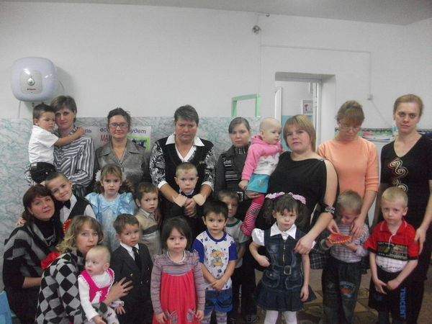
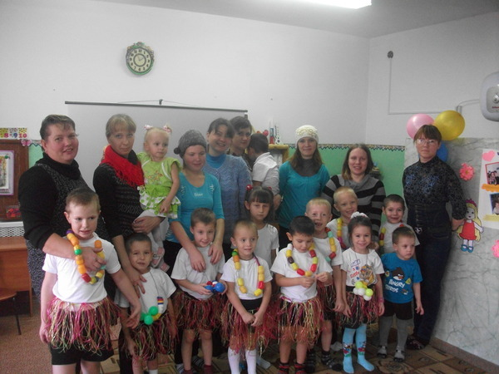
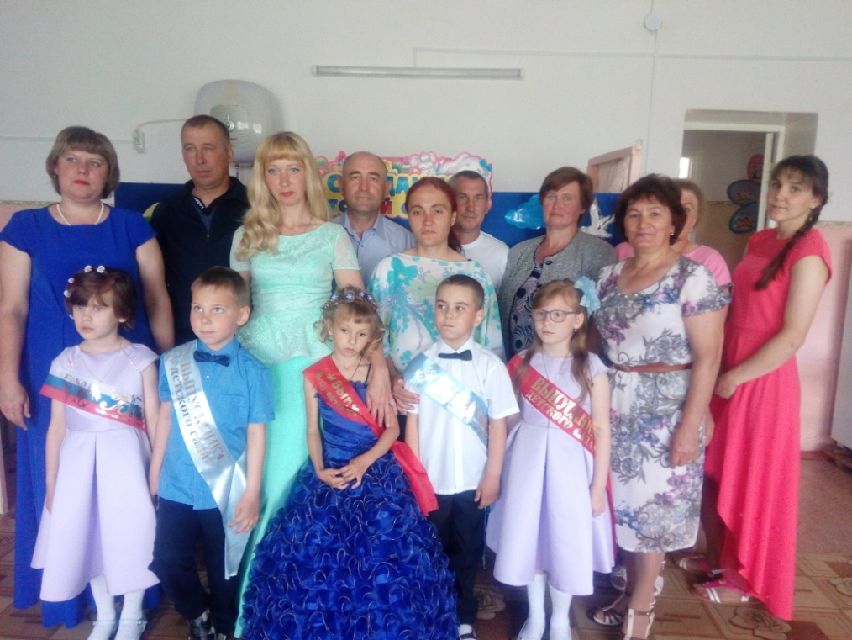
Взаимодействие с родителями

Slide 15
Направления вариативной части программы:
1. РЕГИОНАЛЬНЫЙ
КОМПОНЕНТ
2. ОСВОЕНИЕ НОВЫХ
ОБРАЗОВАТЕЛЬНЫХ
ТЕХНОЛОГИЙ

Slide 16
Содержание организационного раздела:
Организационный раздел включает в себя:
обеспеченность методическими материалами и средствами обучения и воспитания;
организация режима пребывания детей в ДОО;
особенности традиционных событий, праздников, мероприятий;
особенности организации развивающей предметно-пространственной среды.

Slide 17
Спасибо за внимание!

